Slide 1
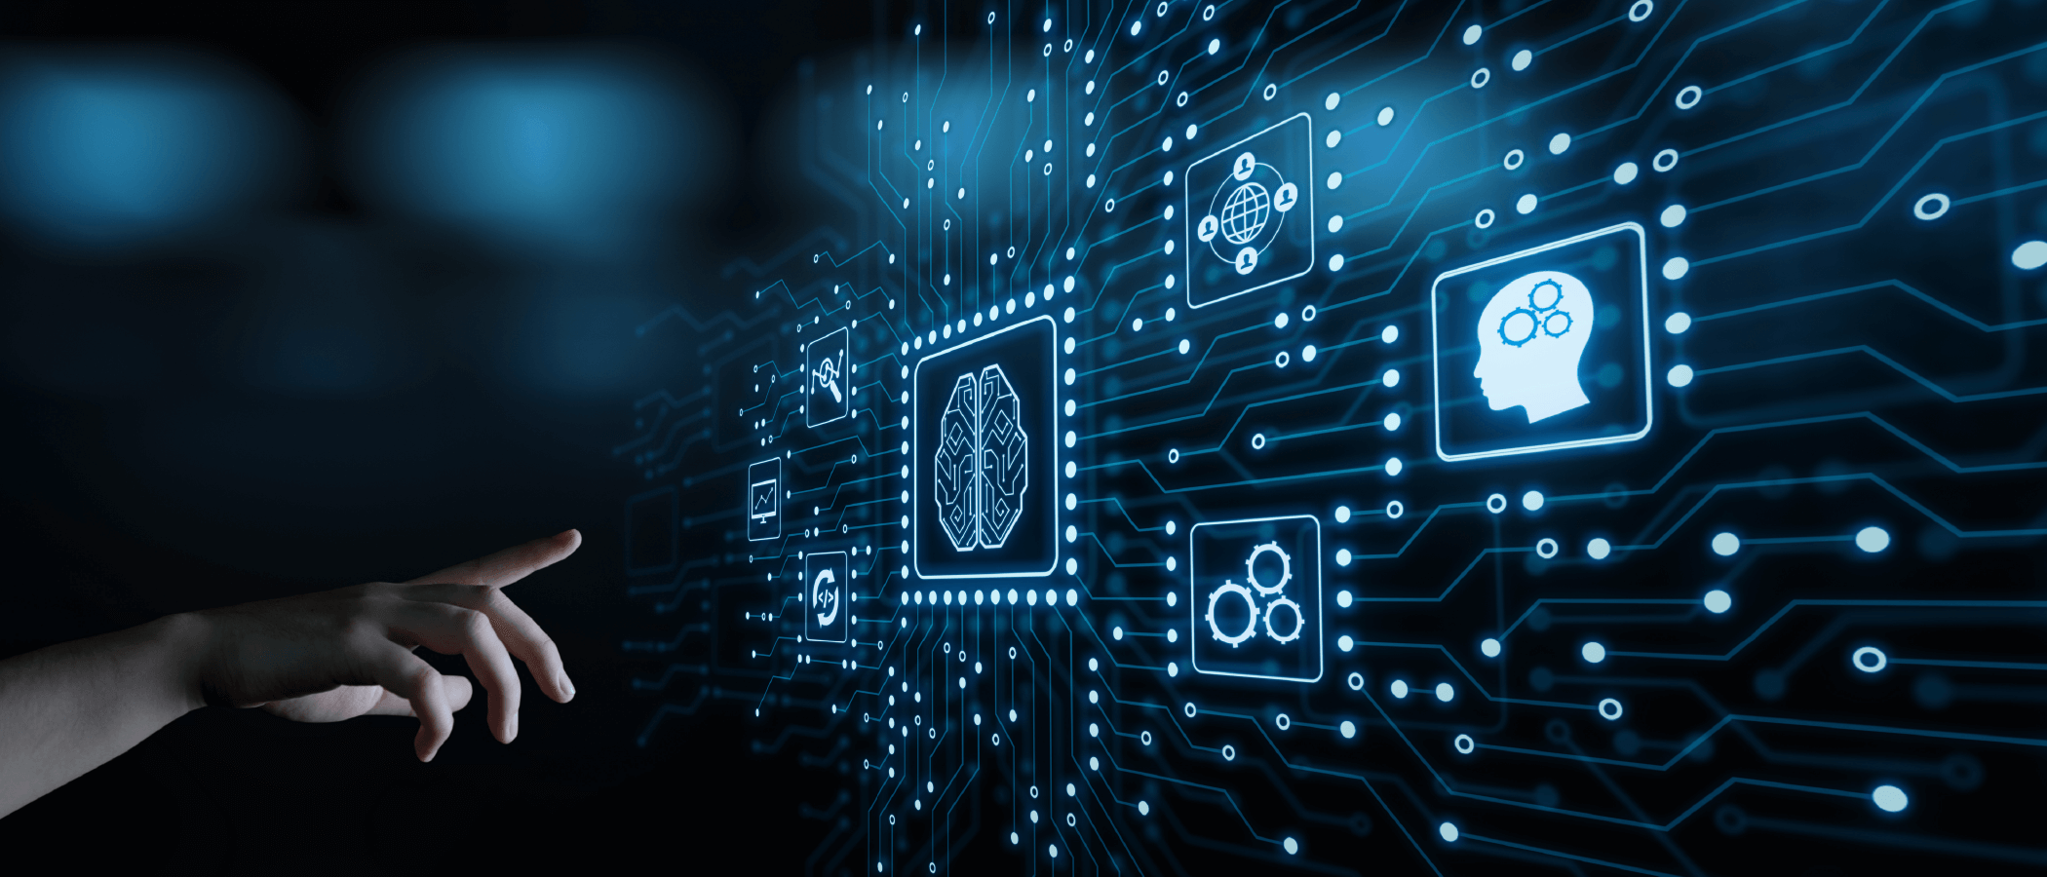

Detección oportuna de pacientes con COVID usando imágenes de Rayos X
Trabajo Final – Grupo N°03
Curso: Desarrollo de Aplicaciones con Visión Artificial
Diplomado Aplicaciones de Inteligencia Artificial

Slide 2
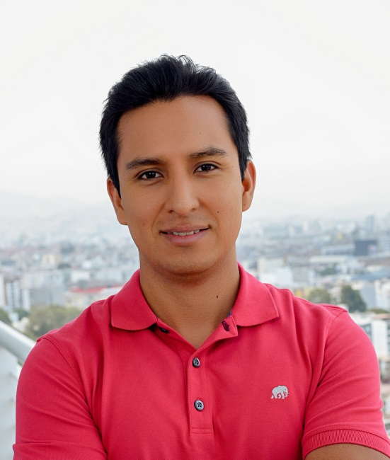
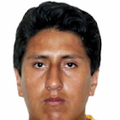
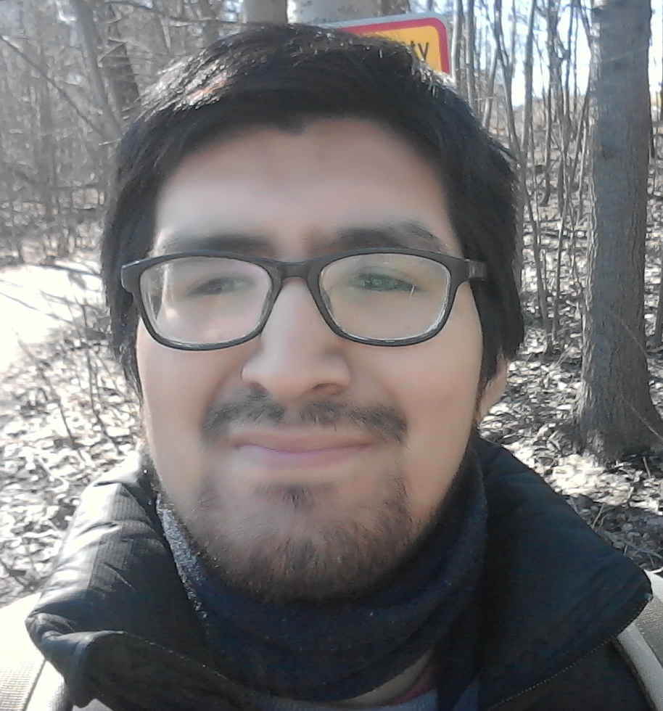
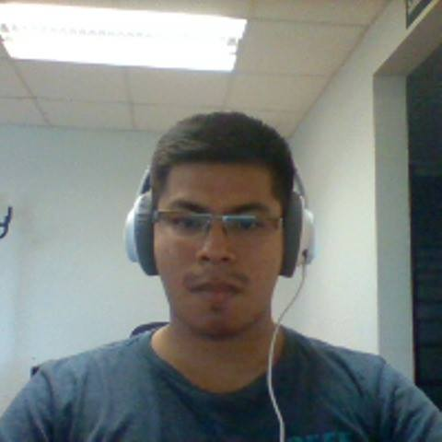
Miembros del Equipo
Cristhian Castro Chávez
Ing. de Telecomunicaciones
Hans Amaro Robladillo
Ing. de Sistemas
Juan Acevedo Zanabria
Ing. Mecatrónico
Renzo Salazar Carazas
Lic. Computación Científica

Slide 3
Agenda
Introducción: Rayos X para detección de COVID
¿Por qué Redes Neuronales Convolucionales?
Preprocesamiento de los datos
Modelamiento (Transfer Learning)
Validación e interpretación de Resultados
Despliegue en Aplicación
Conclusiones y próximos trabajos

Slide 4


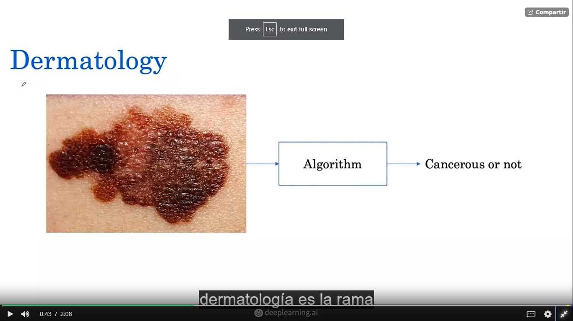
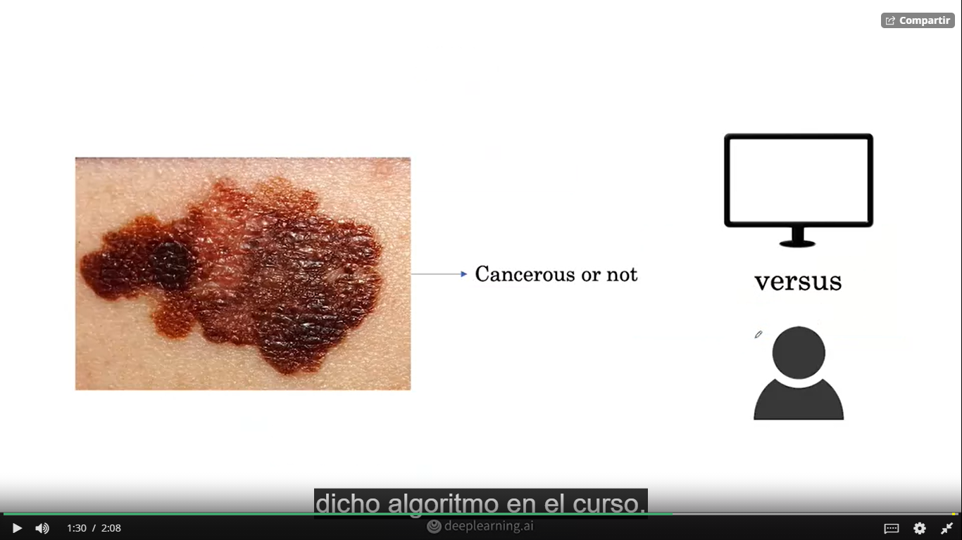
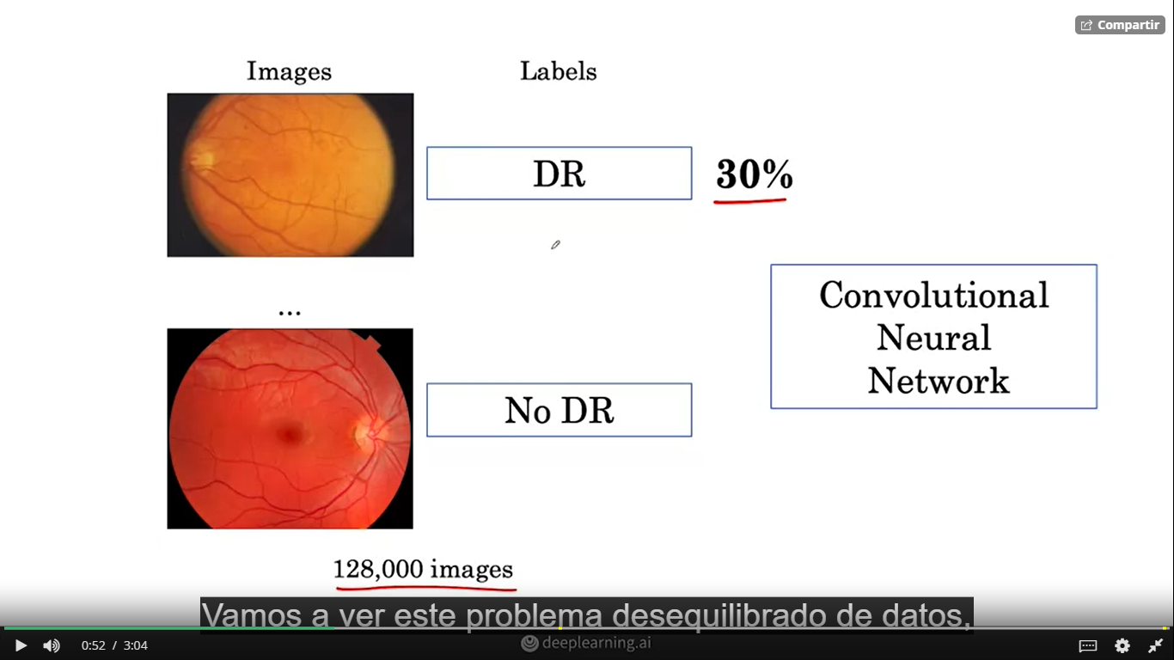
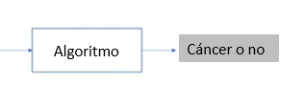
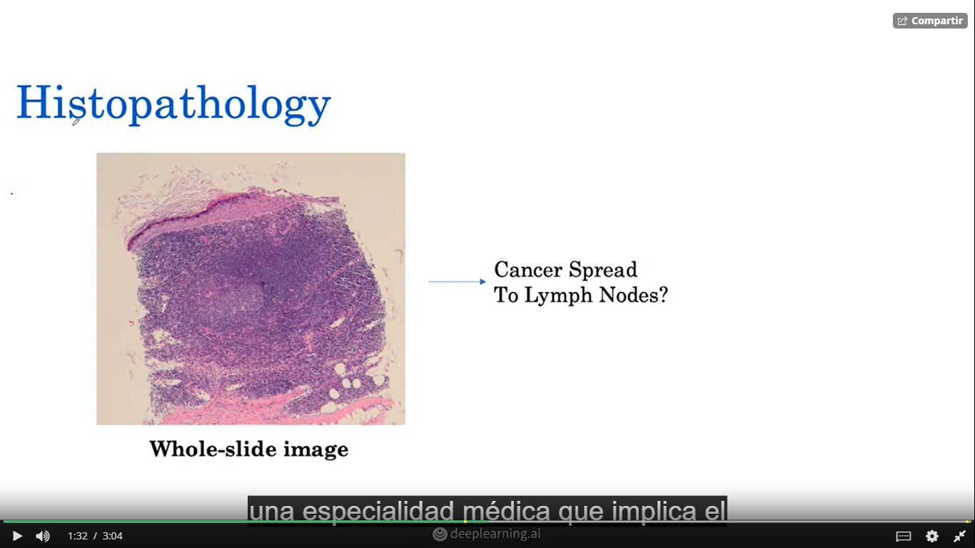
IA para el diagnóstico de enfermedades
Dermatología
Cáncer de Piel
Oftalmología
Rinopatía Diabética
Enfermedad o no
Histopatología
Análisis de Tejidos

Slide 5
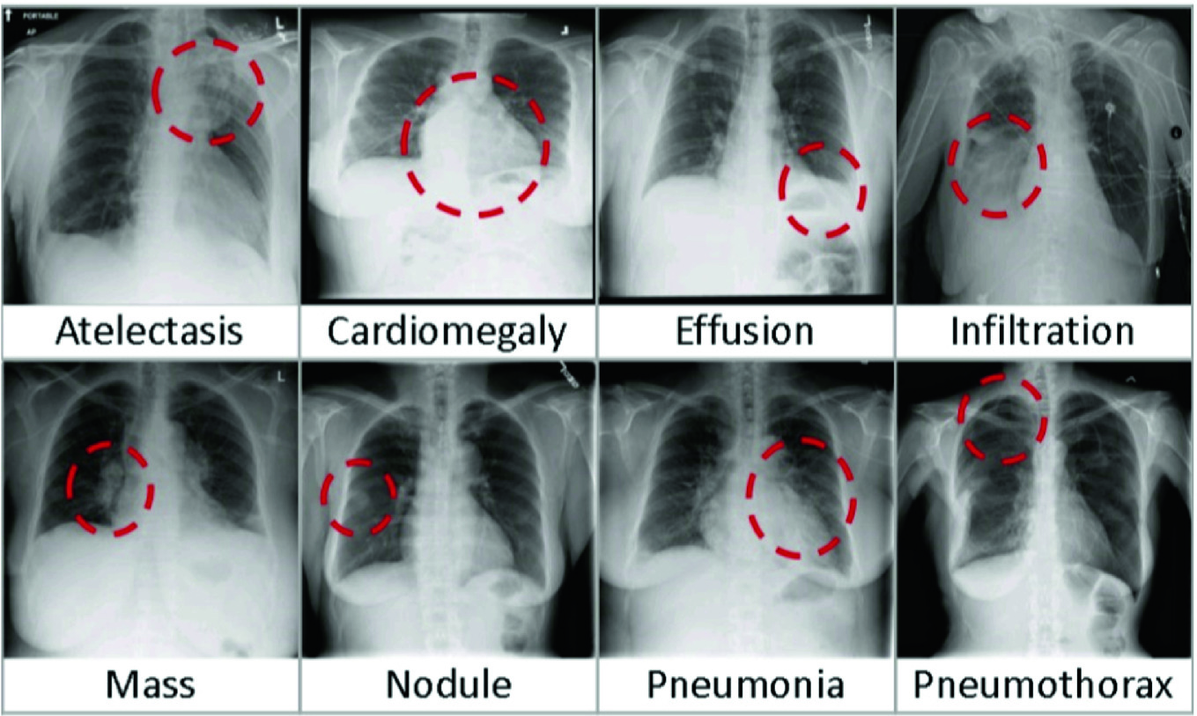
Rayos X para la detección de Covid
La radiografía de tórax es el examen por imágenes más comúnmente utilizado en el mundo y se utiliza para diagnosticar una variedad de enfermedades como:
cáncer de pulmón, neumonía, edema pulmonar y recientemente el Covid-19.
+ 2 billones por año

Slide 6
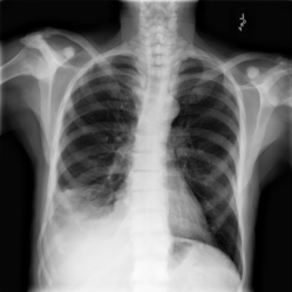
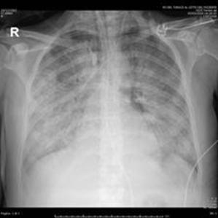
¿Cómo usar las redes CNN?
Neumonía Normal
Neumonía por COVID-19

Slide 7
Agenda
Introducción: Rayos X para detección de COVID
¿Por qué Redes Neuronales Convolucionales?
Preprocesamiento de los datos
Modelamiento (Transfer Learning)
Validación e interpretación de Resultados
Despliegue en Aplicación
Conclusiones y próximos trabajos

Slide 8

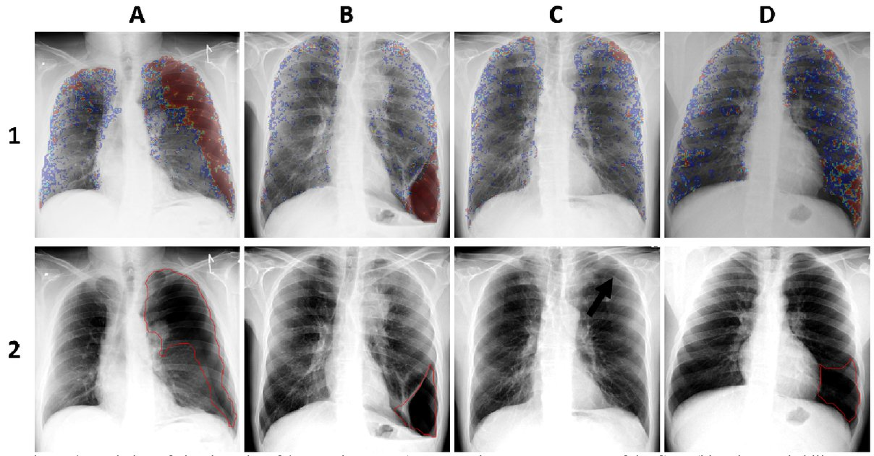
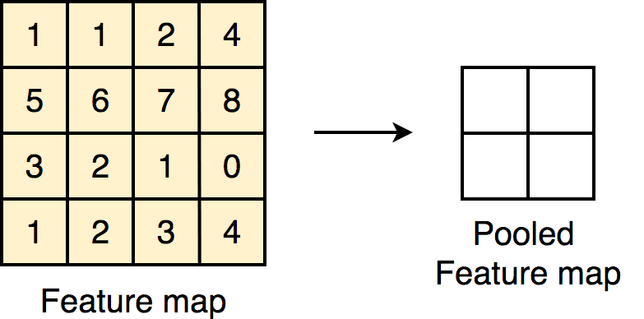
Redes Neuronales Convolucionales (CNN)
1. Convolución
2. No Linealidad
3. Pooling
Combinación lineal de un filtro con la imagen de entrada.
Se aplica luego de cada operación de convolución
-RELU : Operación pixel a pixel, que reemplaza todos los valores negativos por cero.
Reduce la dimensionalidad preservando la variación espacial

Slide 9
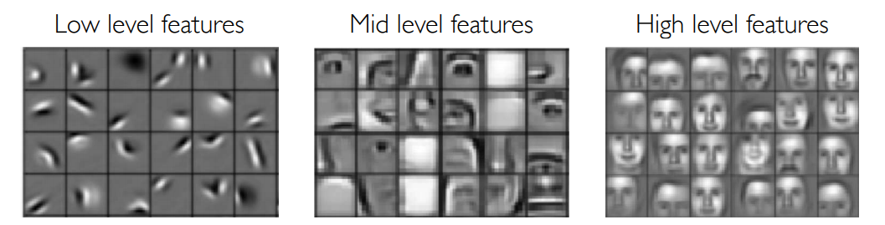
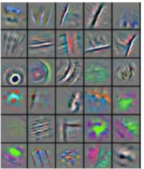
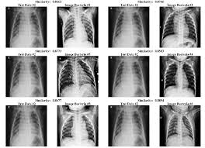
Aprendizaje de las CNN
Curvas
Formas básicas
Zonas oscuras
Forma esternón
Borde de tejido pulmonar
Estructura pulmonar

Slide 10
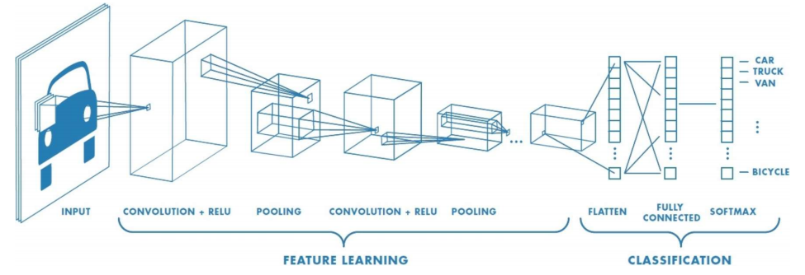
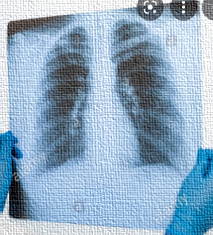
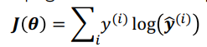
CNN: Training con Backpropagation
Aprendizaje de los pesos de los filtros de las capas convolucionales y fully conected layer mediante back-propagation.

Slide 11
Agenda
Introducción: Rayos X para detección de COVID
¿Por qué Redes Neuronales Convolucionales?
Preprocesamiento de los datos
Modelamiento (Transfer Learning)
Validación e interpretación de Resultados
Despliegue en Aplicación
Conclusiones y próximos trabajos

Slide 12
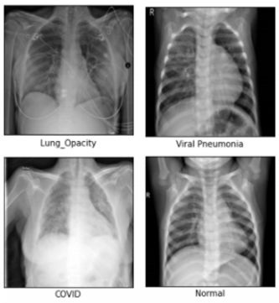
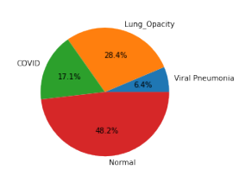
Preprocesamiento de los datos
COVID-19 Radiography Database
Clases desbalanceadas
Tamaño de los datos
• Normal:
10192 imágenes donde no se presentan anomalías en los pulmones.
• Lung Opacity:
6012 imágenes de lesiones pulmonares.
• COVID:
3616 imágenes relacionados a casos confirmados de pacientes con COVID-19.
• Viral Pneumonia:
1345 imágenes donde presentan una afección pulmonar.
Redes pre-entrenadas
Transfer Learning, Fine Tunning
(Resnet,VGG, etc)
Data Augmentation

Slide 13
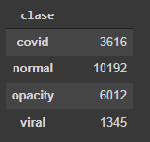
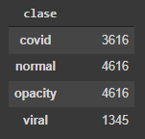
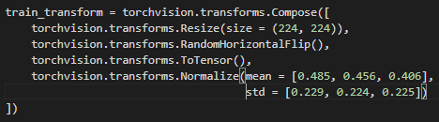
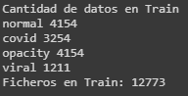
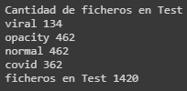
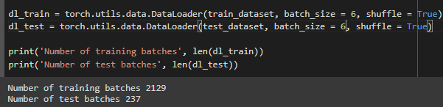
Preprocesamiento de los datos
Submuestreo
Transformaciones
90% Train | 10%Test
Datos Preparados

Slide 14
Agenda
Introducción: Rayos X para detección de COVID
¿Por qué Redes Neuronales Convolucionales?
Preprocesamiento de los datos
Modelamiento (Transfer Learning)
Validación e interpretación de Resultados
Despliegue en Aplicación
Conclusiones y próximos trabajos

Slide 15
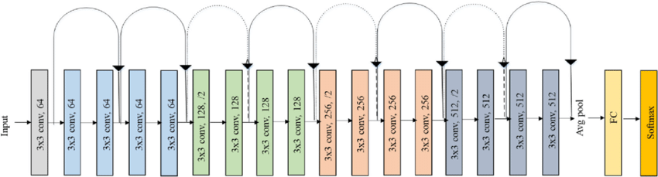
Modelamiento: Transfer Learning
resnet18=models.resnet18(pretrained=True)
resnet18.fc = torch.nn.Linear(in_features = 512, out_features = 4)
loss_fn = torch.nn.CrossEntropyLoss()
optimizer = torch.optim.Adam(resnet18.parameters(), lr = 3e-5)

Slide 16
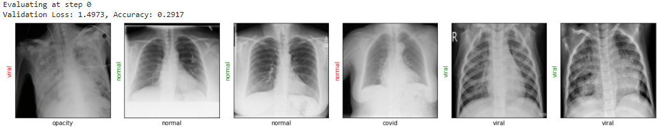
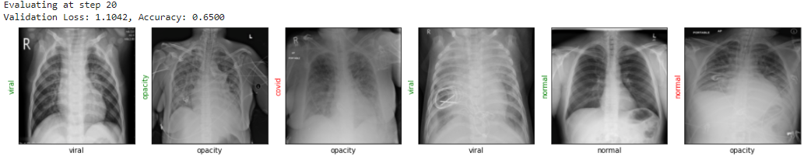
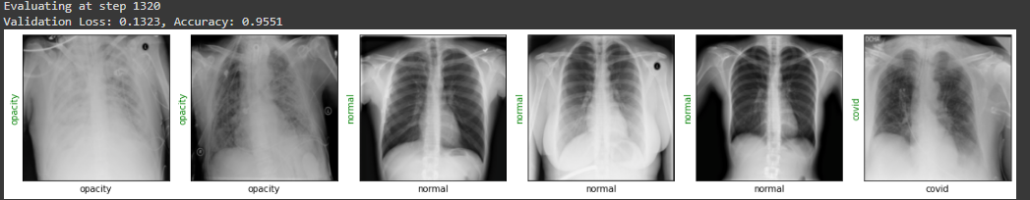
Modelamiento: Entrenamiento
Para cada batch se calculan las predicciones y a partir de los errores de calcula el back-propagation para actualizar los pesos de los filtros y mejorar la precisión.
En el step 1320 se llega a un accuracy de 95%.

Slide 17
Agenda
Introducción: Rayos X para detección de COVID
¿Por qué Redes Neuronales Convolucionales?
Preprocesamiento de los datos
Modelamiento (Transfer Learning)
Validación e interpretación de Resultados
Despliegue en Aplicación
Conclusiones y próximos trabajos

Slide 18
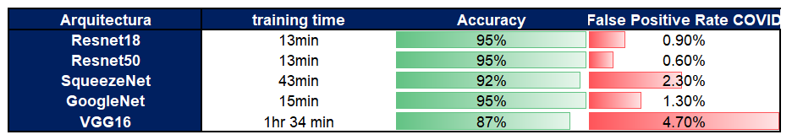
Validación de Resultados
Se experimentó con distintas arquitecturas pre entrenadas y las métricas de comparación son mayor accuracy, menor False Positive Rate de la clase COVID y menor tiempo de entrenamiento.
Los modelos con la arquitectura RESNET18 y RESNET50 son aquellos que presentan mejores métricas.

Slide 19
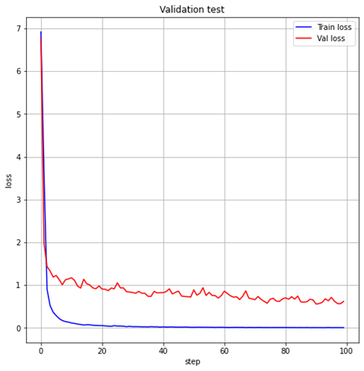
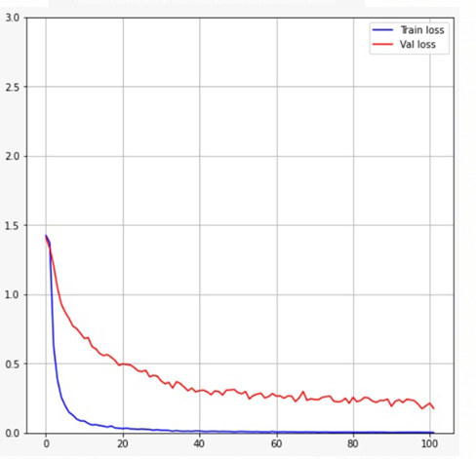
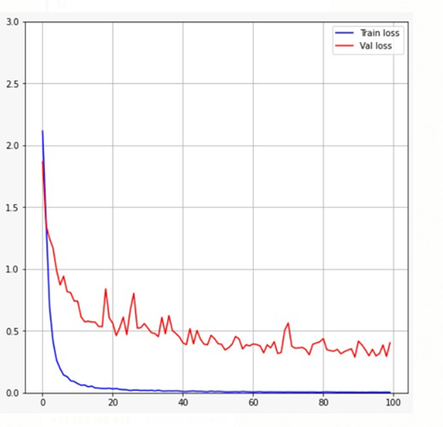
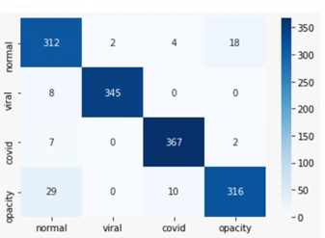
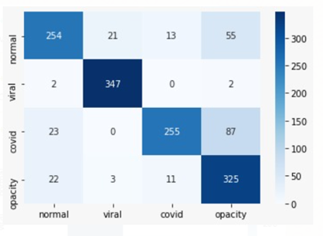
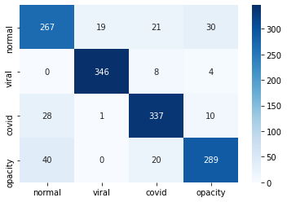
Validación
SqueezeNet
VGG16
GoogleNet

Slide 20
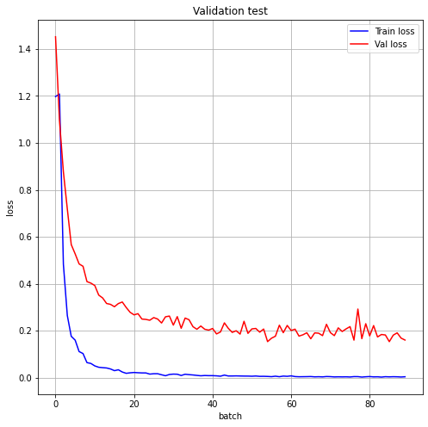
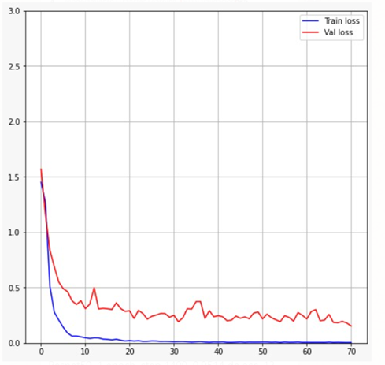
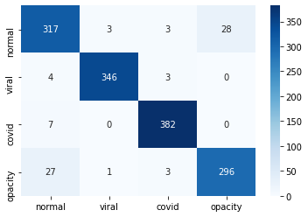
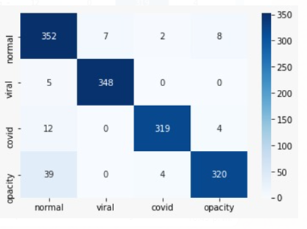
Validación
ResNet18
ResNet50
Se muestran las curvas de Loss (train y test) y matriz de confusión para los modelos Resnet.
Acc= 0.95

Slide 21
Interpretación de Resultados
GradCAM es una técnica para visualizar el impacto de cada región de una imagen en una salida específica para un modelo de red neuronal convolucional. A través de GradCAM, podemos generar un mapa de calor calculando gradientes de los puntajes específicos de la clase que estamos interesados ​​en visualizar.
...
Visualizamos las características que el modelo ha recogido a la salida de la última capa convolucional (justo antes del “flatten”)

Slide 22
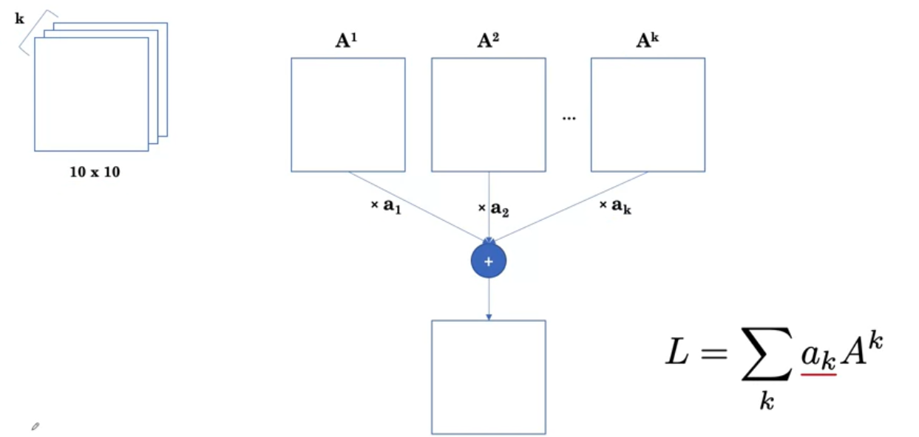
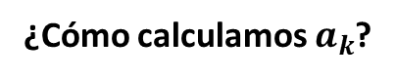
GradCam
7 x 7
Influencia de cada feature map
Localization Map

Slide 23
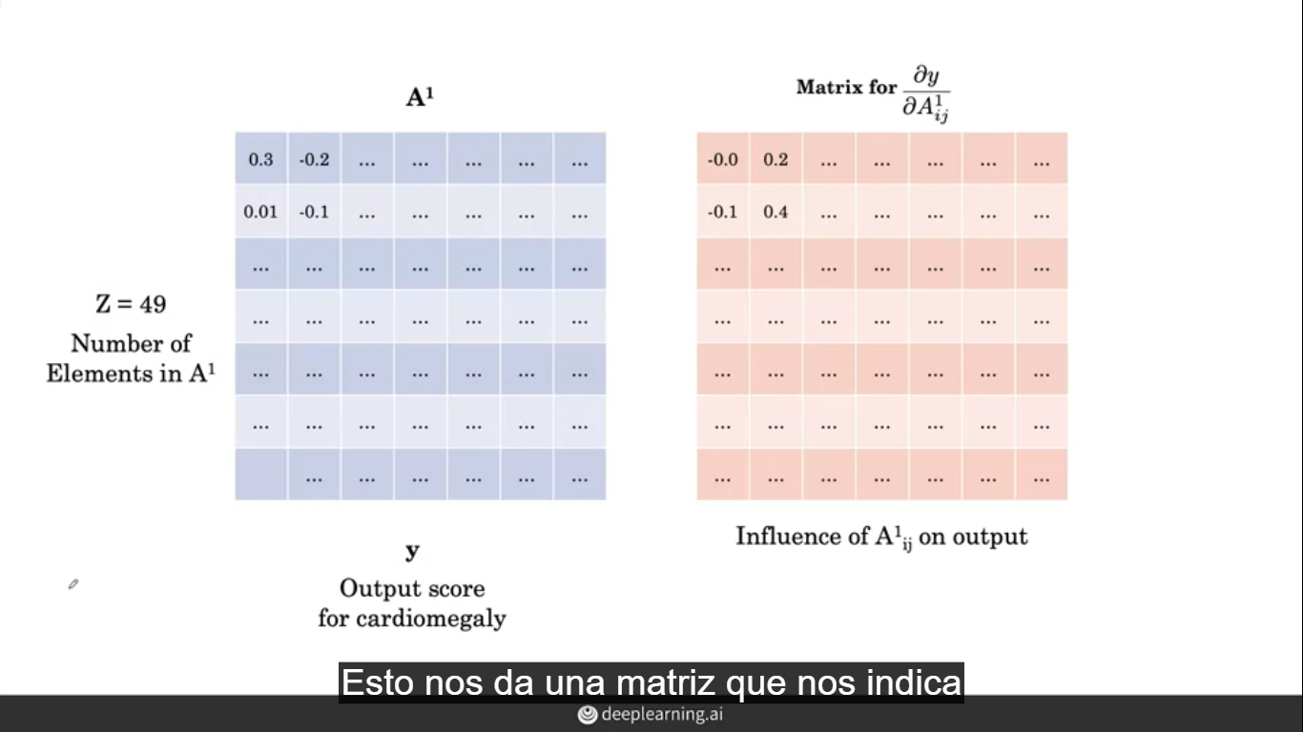
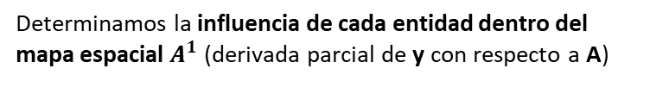
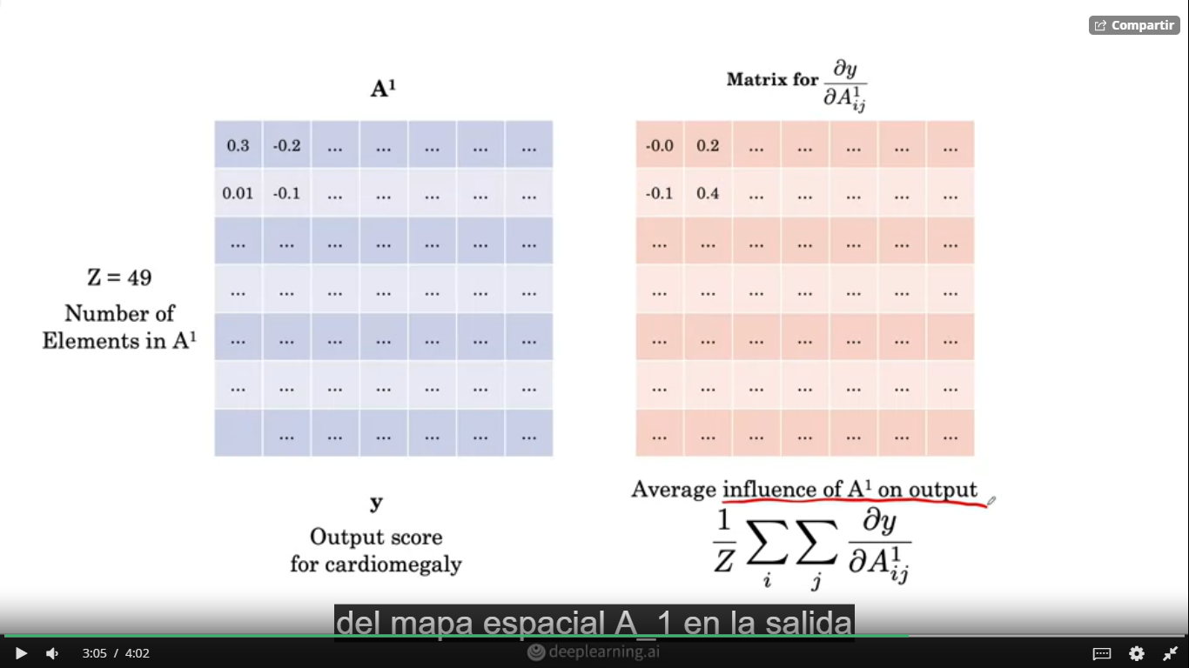
Localization Maps

Slide 24
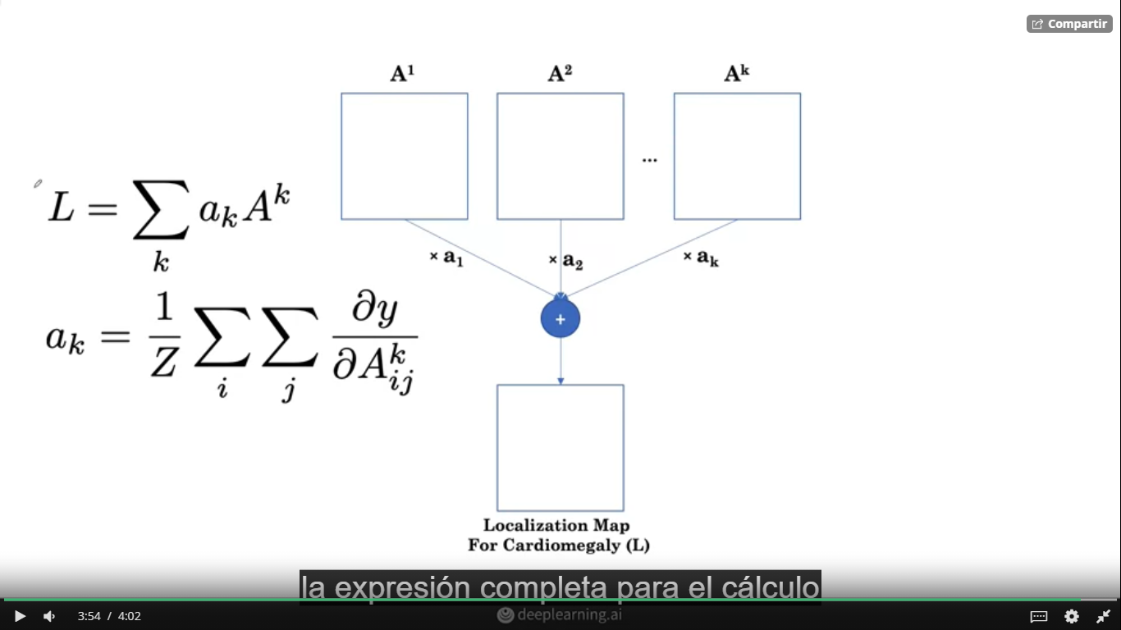



Localization Maps
Colormap

Slide 25



Heat Maps
+
=
Imagen original
Localization map
(interpolación + transparencia)

Slide 26
Agenda
Introducción: Rayos X para detección de COVID
¿Por qué Redes Neuronales Convolucionales?
Preprocesamiento de los datos
Modelamiento (Transfer Learning)
Validación e interpretación de Resultados
Despliegue en Aplicación
Conclusiones y próximos trabajos

Slide 27

Despliegue en Aplicación - Dash

Slide 28
Agenda
Introducción: Rayos X para detección de COVID
¿Por qué Redes Neuronales Convolucionales?
Preprocesamiento de los datos
Modelamiento (Transfer Learning)
Validación e interpretación de Resultados
Despliegue en Aplicación
Conclusiones y próximos trabajos

Slide 29

Conclusiones
Los resultados obtenidos mediante técnicas de CNN son adecuadas para el dataset trabajado, esto debido a que se usaron redes pre-entrenadas (Transfer Learning).
Fue necesario hacer un balance las clases, ya que normalmente en temas médicos la clases están bastante desbalanceadas.
Los localization maps y heatmaps representan una ayuda visual para entender las decisiones que tomó la red en la última capa la red neuronal.
Dado que los rayos X son rápidos y de bajo costo, pueden ayudar a clasificar a los pacientes en lugares donde el sistema de atención médica ha colapsado o es escaso.
Hoy en día, la IA se presenta como ayuda a los médicos a tomar decisiones más inteligentes, al automatizar y mejorar la facilidad y precisión de la visualización de las exploraciones de pacientes.

Slide 30
MUCHAS GRACIAS

